Slide 1

观察反复出现、
相关、对照以及对比的内容
Dr Rick Griffith, 新加坡神学院
Biblestudydownloads.com

Slide 2
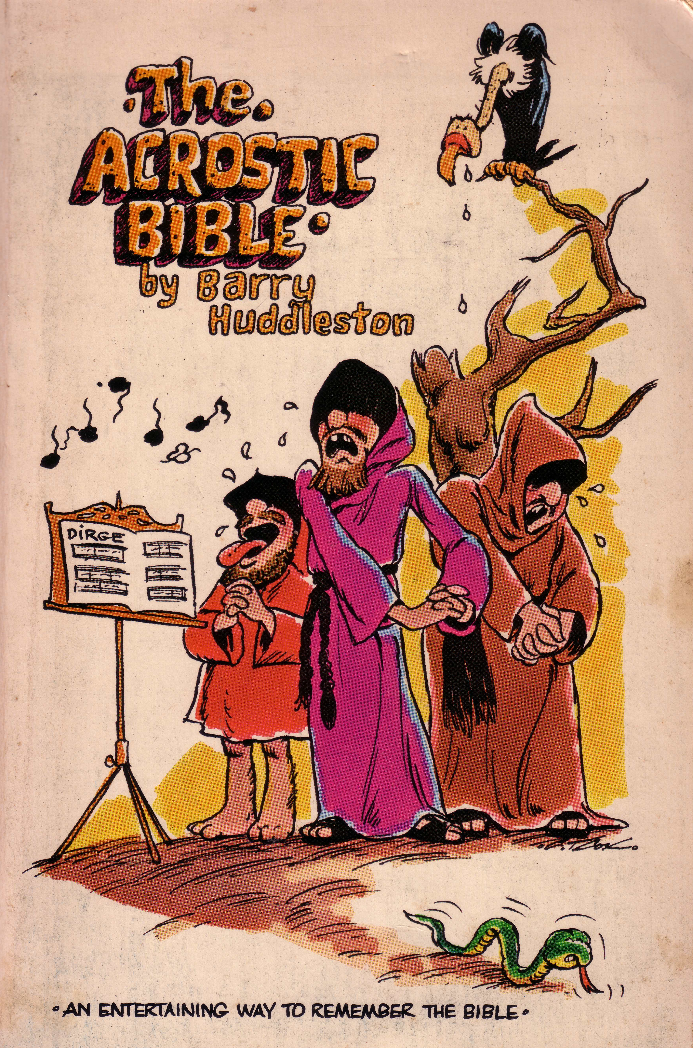
The Acrostic Bible

Slide 3
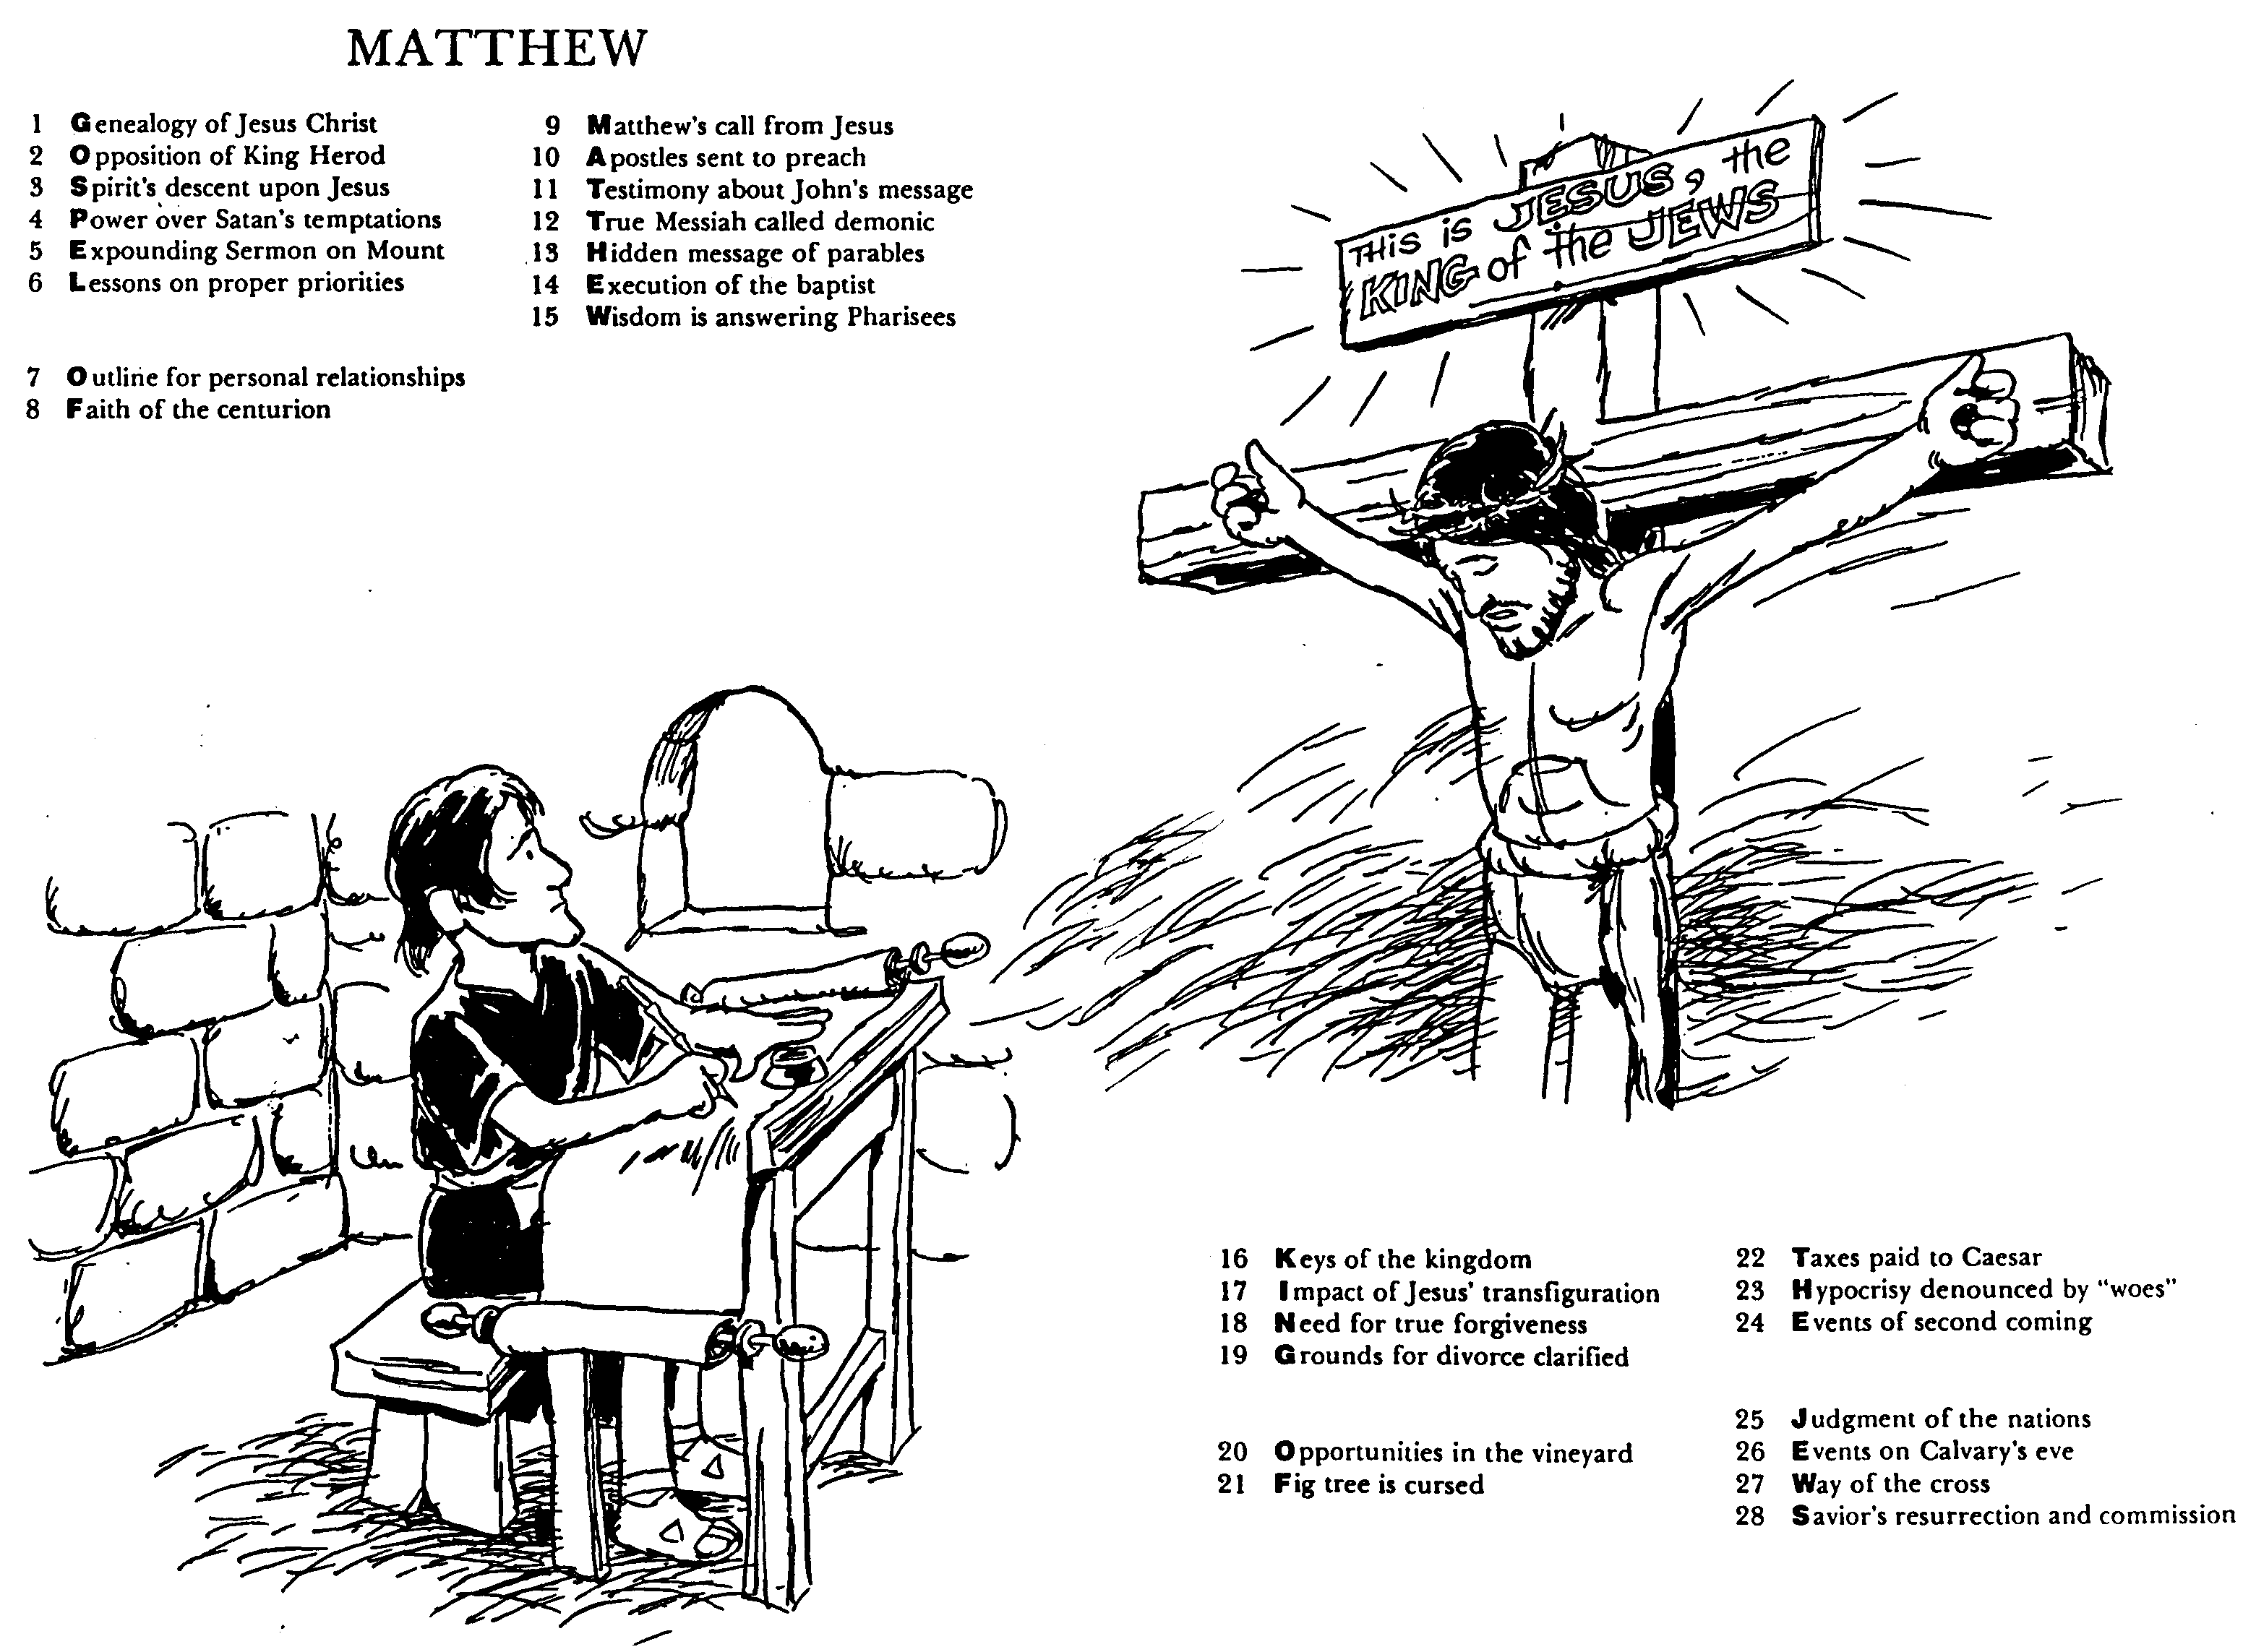
马太 by Huddleston
1。 耶稣基督的家谱
2。以希律王对抗
3。圣灵降临在耶稣
4。胜过魔鬼的试探
5。登山宝训
6。优先的功课
7。人际关系的大纲
8。百夫长的信心
9。 耶稣呼召马太
10.差派使徒去传道
11.约翰传道的见证
12.弥赛亚谴责魔鬼
13.从比喻学隐藏的功课
14.施洗约翰被处决
15.以智慧来回应法利赛人
16。天国的重要性
17.耶稣改变形像的影响
18。需要真正的饶恕
19。澄清休妻的理由
20。葡萄园的机会
21。无花果树被诅咒
22 纳税给凯撒
23 困境揭示了虚伪
24 主再来的事项
25 审判人民
26 在各各他
27十字架的道路
28 救世主的复活和差谴

Slide 4
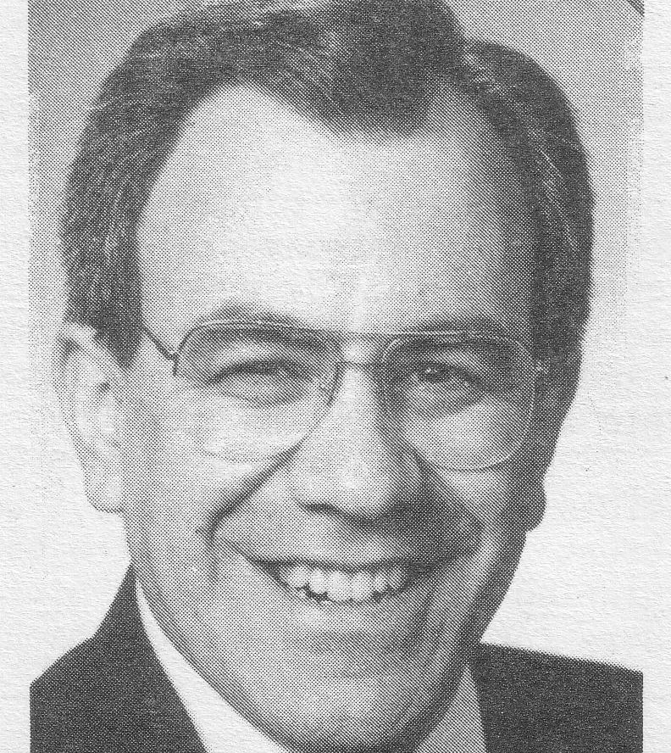
一个纳闷的前序?
1:1 亚伯拉罕的后裔,戴维的子孙(后裔,子孙:原文是儿
子；下同），耶稣基督的家谱：
1:2 亚伯拉罕生艾萨克；艾萨克生雅各布；雅各布生犹大和他的
弟兄；
1:3 犹大从她玛氏生法勒斯和谢拉；法勒斯生希斯仑；
希斯仑生亚兰；
1:4 亚兰生亚米拿达；亚米拿达生拿顺；拿顺生撒门；
1:5 撒门从喇合氏生波阿斯；波阿斯从路得氏生俄备得
；俄备得生耶西；
1:6 耶西生戴维王。戴维从乌利亚的妻子生所罗门；
1:7 所罗门生罗波安；罗波安生亚比雅;亚比雅生亚撒;
1:8 亚撒生约沙法；约沙法生约兰；约兰生乌西雅；
1:9 乌西雅生约坦；约坦生亚哈斯；亚哈斯生希西家；
1:10 希西家生玛拿西；玛拿西生亚们；亚们生约西亚;
1:11 百姓被迁到巴比伦的时候，约西亚生耶哥尼雅和
他的弟兄。
1:12 迁到巴比伦之后，耶哥尼雅生撒拉铁；撒拉铁生
所罗巴伯；
1:13 所罗巴伯生亚比玉；亚比玉生伊莱贾敬；伊莱贾
敬生亚所；
1:14 亚所生撒督；撒督生亚金；亚金生以律；
1:15 以律生伊莱贾撒；伊莱贾撒生马但；马但生雅各布;
1:16 雅各布生约瑟，就是马利亚的丈夫。那称为基督的
耶稣是从马利亚生的。
“第一节使我受惊,” Jerry 回顾 “他说耶稣和我的祖先有亲戚关系.”

Slide 5
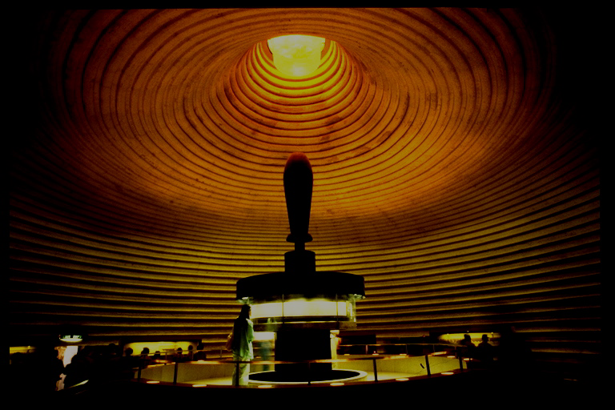
神呼召
亚伯拉罕
创 12:1-3
亚伯拉罕
立约
立约
创:15:9-18
永恒
字义上
无条件
创13:15
创 13:14-16
创15:9-18
土地
后裔
祝福
创12:1
创 12:2
创 12:3
扩大微观的盟约
土地
大卫支派
申 30: 1-10
撒下 7: 4-16
整个圣经启示的基础
18
©2004 TBBMI
7.2.05B.

Slide 6

大卫的盟约
它的三个保证
¹⁶ 你的家和你的国必会在我面前永远
坚立。你的国位也必坚定直到永远。
撒下 7:16
19
6
©2004 TBBMI
8.0.05B.

Slide 7
那么，有一个问题必须问:谁有资格坐上大卫的宝座？
20
©2004 TBBMI
8.0.05B.

Slide 8
大卫的王朝
耶稣皇室的族谱
辅读 #16
21
1

Slide 9
NTS 101a
大卫家谱系表: 耶稣皇室的族谱*
* 大幅撮写
22
1

Slide 10
大卫家谱系表: 耶稣皇室的族谱
亚当
夏娃
经文:
创 3:20
* 大幅撮写
23

Slide 11
大卫家谱系表: 耶稣皇室的族谱
亚当
夏娃
经文:
创 4:1-2; 4:8
该隐亚伯
* 大幅撮写
24
1

Slide 12
大卫家谱系表: 耶稣皇室的族谱*
亚当 夏娃
经文:
创4:25
该隐 亚伯塞特
* 大幅撮写
25

Slide 13
大卫家谱系表: 耶稣皇室的族谱
亚当 夏娃
经文
创 5:29
该隐 亚伯 塞特
挪亚
* 大幅撮写
26

Slide 14
大卫家谱系表: 耶稣皇室的族谱
亚当 夏娃
经文:
创 11:26
该隐 亚伯 塞特
挪亚
亚伯拉罕
* 大幅撮写
27

Slide 15
大卫家谱系表: 耶稣皇室的族谱
亚当夏娃
经文:
路得记 4:22
该隐 亚伯 塞特
挪亚
亚伯拉罕(撒拉)
戴维
* 大幅撮写
28

Slide 16
大卫家谱系表: 耶稣皇室的族谱
亚当 夏娃
经文:
塞缪尔记下12:24
该隐 亚伯 塞特
挪亚
亚伯拉罕
大卫 拔示巴
* 大幅撮写
29

Slide 17
大卫家谱系表: 耶稣皇室的族谱
亚当 夏娃
经文:
塞缪尔记下 5:14
该隐 亚伯 塞特
挪亚
亚伯拉罕
大卫 拔示巴
* 大幅撮写
拿单 所罗门
30

Slide 18
大卫家谱系表: 耶稣皇室的族谱
亚当 夏娃
经文:
路加福音 3:23和其他工具书
该隐 亚伯 塞特
挪亚
亚伯拉罕
大卫 拔示巴
* 大幅撮写
拿单 所罗门
路加3:23 (参考其他工具书)
马利亚
31

Slide 19
大卫家谱系表: 耶稣皇室的族谱
“耶稣开头传道，年纪约有三十岁。依人看来，他是约瑟的儿子；约瑟是希里的儿子.”
路加3:23 (参考其他工具书)
“路加是在追溯马利亚的家谱。很多翻译者［在各种分歧中］，认为路加是在追溯马利亚的家谱，正表示她是属于大卫的家谱， 所以耶稣是弥赛亚， 不只是从约瑟的后嗣（既然耶稣是最大的合法嗣子），而且也是马利亚的后嗣。”
The Bible Knowledge Commentary, John Walvoord & Roy Zuck, editors, Victor Books, 1983. Page 212.
32
1

Slide 20
大卫家谱系表: 耶稣皇室的族谱
亚当 夏娃
经文
马太福音 1:16
该隐 亚伯 塞特
挪亚
亚伯拉罕
*非常编辑
大卫 拔示巴
拿单 所罗门
马利亚 约瑟
33

Slide 21
大卫家谱系表: 耶稣皇室的族谱
亚当 夏娃
经文
马太福音 1:16
该隐 亚伯 塞特
挪亚
亚伯拉罕
*非常编辑
大卫 拔示巴
拿单 所罗门
马利亚 约瑟
耶稣基督
34

Slide 22
大卫家谱系表: 耶稣皇室的族谱
亚当 夏娃
该隐 亚伯 塞特
挪亚
亚伯拉罕
大卫 拔示巴
拿单 所罗门
血缘继承
法律继承
家谱的权利
路加 3: 23-38
法律的权利
马太1: 1-17
马利亚 约瑟
耶稣基督
35
3

Slide 23
大卫家谱系表: 耶稣皇室的族谱
亚当 夏娃
该隐 亚伯 塞特
挪亚
亚伯拉罕
大卫 拔示巴
拿单 所罗门
家谱的权利
路加3: 23-38
法律的权利
马太1: 1-17
血缘
马利亚 约瑟
耶稣基督
36

Slide 24
大卫家谱系表: 耶稣皇室的族谱
亚当 夏娃
该隐 亚伯 塞特
挪亚
亚伯拉罕
大卫 拔示巴
拿单 所罗门
家谱的权利
路加3: 23-38
法律的权利
马太1: 1-17
血缘
法律的
权利
马利亚 约瑟
耶稣基督
37

Slide 25
从约瑟到基督族谱的三部份 (1:1-17):
从亚伯拉罕到戴维王
-14 代
从大卫王到被掳到巴比伦
-14 代
被掳到巴比伦到耶稣降生
-14 代

Slide 26


大卫之约的应许
9g
神在撒母耳记下7:12-16给大卫什么允诺呢？
新王朝
(撒下 7)

Slide 27

王朝与立约时间表
9g
王朝的教导...
亚当与上帝一起统治
(创 1:26, 28; 2:19)
撒但是这个世界的统治者
(创 3:15;
林后4:4)
上帝和亚伯拉罕立约为了要重新让人类统治并托过以色列作“祭司的国度” (创 12:1-3;出 19:6)
因以色列没以祭司国度的身份向各民族作见证，所以上帝让他们被流放到别国的统治下
以色列拒绝弥赛亚赐给他们王朝 (太12:41-42; 23:37-39)
耶稣以奥秘形式扩展他的王国与教会
(太13)
基督征服以色列的敌人而民族相信他 (罗11:26-27)
基督与圣人统治一切 (弗1:9-10;启20:1-6; 22:5b)
人类的堕落
(创 3)
诺亚的圣约
创 6:18; 9:8-17
以色列
教会
弥塞亚的 王国
地区的集约
(国家的重点)
新人 (以弗所书2:15)
千福年 永恒
地区
创 15:18 (cf. 申 30:1-10) 应许:
地从大河直到埃及小河 (赛27:12)
放逐和重建之后，赐这地为永远为业 (创 17:8)
通过这偏地全世界得福 (赛14:1-2)
以色列因拒绝弥赛亚而被上帝
惩罚，十九个世纪(公元 70–公元 1948),被疏散到别地。
现在已经有些被恢复了。
(以西结书37:1-7)
全部恢复 (结37:8-28)
耶路撒冷成为
世界首都
(赛2:1-5)
新耶路撒冷
(启21)
大卫的圣约
基督是教会的头。
教会是属灵的圣殿
(弗2:19-22; 林后6:16)
基督跟圣人
(启 5:10)
统治
全世界
(赛11)
基督把王国交给圣父
(林前15:24)
种子
撒母耳记下7:12-16 永远的应许:
儿子 (家庭永存)
王国 (政治的朝代)
宝座 (后裔有统治的权利)
圣殿 (由儿子建造)
创 12:1-3
亚伯拉罕的圣约
新约
国家的恢复完成所有五个要素(撒迦利亚书8)
一切都
更新
(启 21:5)
耶利米书31:31-34 的应许:
饶恕
圣灵存在内心
新心, 新性格, 新智力
以色列跟犹大再结合
不需要传福音
新约的前三个要素代替了摩西的律法 (路 22:20;
林后3:6)
祝福
摩西的圣约
在十字架上，摩西的律法被废除，应验, 并取代了
(罗7:1-6;林前9:19-21;
希 8:13)
暂时的(加3:19)和有条件的(申28)显示罪恶(罗7:7)并管理以色列
(加3:23-25)
Second Edition
2 January 1998
圣经包含两大王国和契约的重点。从亚伯拉罕到基督，上帝扩大了以色列的任务，包括教会 (连续性)。但教会从没代替以色列作新的以色列。 (不连续)
当耶稣再来的时候，以色列相信他，必将享有全世界的名声。

Slide 28
应许与大卫所立的约
9g
神在撒母耳记下 7:12-16 应许大卫什么呢？
后裔: “家” 不被灭绝
王朝: 政治王国 (耶路撒冷的每一位王将是他的后裔)
宝座: 为永恒的约 (v. 16), 他家族会拥有永远统治的权柄
圣殿: 所罗门将会建造圣殿
惩罚: 神虽会惩罚不服从的王，但却会毫无条件的守他所立的约
新王朝
(撒下 7)

Slide 29
在马太的国度 1
国度的灭亡
建立永恒的国度
亚伯拉罕
所罗门
撒拉铁
艾萨克
所罗巴伯
罗波安
雅各布
亚比玉
亚比雅
犹大
亚撒
以利亚敬
法勒斯
约沙法
亚所
这样，从亚伯拉罕到大冲共有十四代；从大卫到迁至巴比伦的时候也有十四代；从迁至巴比伦的时候到基督又有十四代。
马太福音1:17
希斯仑
撒督
约兰
亚兰
乌西亚
亚金
亚米拿达
约坦
以律
拿顺
亚哈斯
以利亚撒
撒门
希西家
马但
波阿斯
玛拿西
雅各布
俄备得
亚们
约瑟+
马利亚
耶西
约西亚
国度的升起
大卫王
耶哥尼雅(流亡)
耶稣基督

Slide 30

观察特别的词句
22
原因或结果
一句坏话也不可出口， 却要适当地说造就人的好话， 使听见的人得益处
(以弗所书 4：29)
Oletta Wald, 《查经中发现的喜乐》

Slide 31

比得前书的概要
275
为公乂受苦, 靠神的恩典持续忍耐
圣化 |  |  | 顺服 |  |  |  | 除去私欲
1:1-2:12 |  |  | 2:13-3:12 |  |  |  | 3:13-5:14
圣洁 |  |  | 谦卑 |  |  |  | 尊重他人
问候 1:1-2 | 因盼望的赞美 1:3-12 | 针对圣洁生活的勉励 1:13-2:12 | 政权 2:13-17 | 工作岗位 2:18-25 | 婚姻 3:1-7 | 教会与生活 3:8-12 | 基督的地胜 3:13-4:6 | 建立他人 4:7-19 | 长老 5:1-4 | 少年人 5:5a | 谦卑, 警醒 5:5b-11 | 用意 5:12-14
从罗马到北亚
公元64前年上旬

Slide 32
让顺服成为你的生活方式
(2:13-3:12)
280g
要顺服…君王 (2:13)
仆人的…顺服主人 (2:18)
你们作妻子的，要顺服自己的丈夫 (3:1)
你们作丈夫的，也要按情理和妻子同住

Slide 33
“也是如此”
(o`moi,wj homoios)
在保罗的书信也曾出现
280g
罗马书1:27 “男人也是如此，弃了女人顺性的用处…”
歌林多前书7:3 “丈夫当用合宜之分待妻子，妻子待丈夫也要如此。”
歌林多前书7:4 “妻子没有权柄主张自己的身子，乃在丈夫。丈夫也没有权柄主张自己的身子，乃在妻子。

Slide 34
婚姻里的顺服
280i
妻子
(3:1-6)
丈夫
(3:7)
如何?
如何?
温柔安静的心
按情理, 敬重她
为什么?
为什么?
对丈夫的见证,
蒙神的喜悦
祷告不受阻碍

Slide 35


中心思想
为什么我们要以爱来运用我们的恩赐? 因为…
爱超越了恩赐，
爱使人更得益处，
爱比恩赐更加恒久。

Slide 36
观察特别的词句
22
对比
类比
解说
撒上 2-3: “以利做。。。但撒母耳。。。”
Oletta Wald, 《查经中发现的喜乐》

Slide 37
传记交换的对比 (撒母耳记上 1–12)
201
1:1–2:11
2:18-21
2:26
3:1–4:1a
7:3–12:25
撒母耳
但撒母耳
撒母耳
撒母耳
撒母耳
以利的儿子
以利和儿子
以利和儿子
以利和儿子
(和结果)
2:12-17
2:22-25
2:27-36
4:1b–7:2
Donald K. Campbell, Dallas Seminary handout

Slide 38
197
撒母耳记上
神治国 | 从撒母耳的时代 过渡到 扫罗的时代 | 君主政体 | 从扫罗的时代 过渡到 大卫的时代
撒母耳的 出生和 他的 蒙召经历 | 撒母耳的事奉 和 他膏扫罗 为以色列的王 | 扫罗的兴起 和 他的衰亡 大卫的兴起 | 扫罗的 死
人的意 愿 合神的心意 | 扫罗：追求合人的心意 大卫：追求合神的心意 |  | 扫罗：追求 合人的心意 大卫：追求 合神的心意
第 1- 3章 | 第4 -7章 | 第8 -30章 | 第31章

Slide 39
观察特别的词句
22
重复
意义渐进
“神任凭他们。。。”
“神任凭他们。。。”
“神任凭他们。。。”
(罗马书1)
Oletta Wald, 《查经中发现的喜乐》

Slide 40

为什么你
没有 借口
罗马书1:20

Slide 41

罗 1:20
161
无限的神
超然的神
其实自从创世以來，神那看不见的事，就如他永恆的大能和神性，都是看得见的，就是从他所造的万物中可以领悟，叫人沒有办法推诿。(新译本).

Slide 42
罗 1:20
161
自从创世以來
人已看见了神
= 在每天的
24小时里
其实自从创世以來，神那看不见的事，就如他永恆的大能和神性，都是看得见的，就是从他所造的万物中可以领悟，叫人沒有办法推诿。(新译本).

Slide 43


为何神对外邦人生气 (1:21-32)
151
忽视神(21-23)
神任凭他们
污秽(24)
拜偶像(25)
神任凭他们
同性恋(26-27)

Slide 44
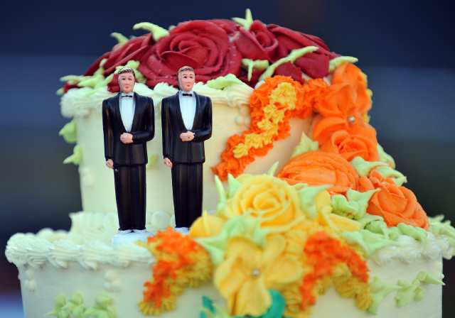
同性恋怎么样?

Slide 45

同性“结婚”怎么样？
在YouTube看 Family Research Council (frcblog)
婚姻应该限于一男一女的事吗？
Notes:
The link is http://www.youtube.com/watch?v=nPgZ2Mq1Ugw

Slide 46
151
为何神对外邦人生气 (1:21-32)
忽视神(21-23)
神任凭他们
污秽(24)
拜偶像(25)
神任凭他们
同性恋(26-27)
神任凭他们
堕落 (28-32)

Slide 47
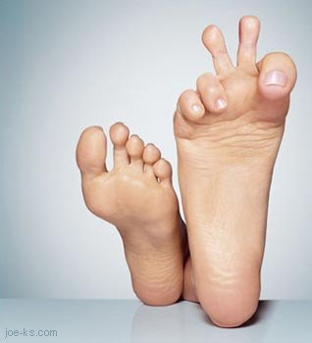
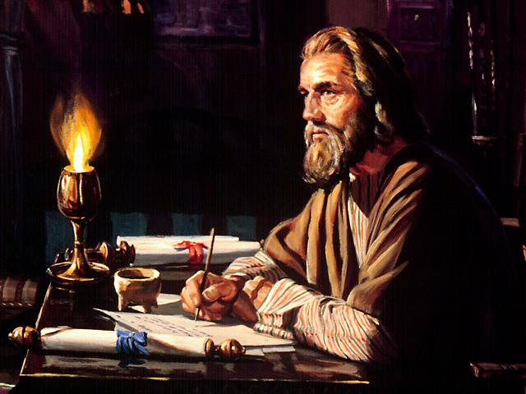

非利比书 4 平安
与人 (1-3)
与神 (4-9)
在各种情况 (10-23)
保罗的平安
我们的平安

Slide 48
路得记的神学
193
士师
路得
撒母耳
伯利恒
大卫
波阿斯
伯利恒人
敬拜偶像 (17-18)
妾 (19)
基比亚
谋杀 (19-20)
扫罗
君主国 的需要
君主国 的筹备
君主国 的
设立
Adapted from Thomas L. Constable, “A Theology of Joshua, Ruth, and Judges,” in A Biblical Theology of the OT, ed. Roy B. Zuck, 95-96, 117

Slide 49
观察特别的词句
22
疑问句
"这样， 我们可以说甚么呢？ 我们可以常在罪中， 叫恩典增多吗？"
(罗马书6：1)
Oletta Wald, 《查经中发现的喜乐》

Slide 50

What do you do for a living?
你是做什么的?
我工作。

Slide 51
Could you be more vague?
能够更清楚点吗?
明确些!

Slide 52
观察特别的词句
22
重要的连接
–前置词
–连接词
"我的 神必照他在基督耶稣里荣耀的丰富， 满足你们的一切需要"
(菲4:19)
Oletta Wald, 《查经中发现的喜乐》

Slide 53

Our Crossroads Era
2006-2011
"...我的 神必照他在基督耶稣里荣耀的丰富， 满足你们的一切需要..." (菲4:19)

Slide 54
加拉太书四21-31
里对照的约
174a
约 | 律法(24-25) | 亚伯拉罕(28下; 参三16-18)
儿子 | 以实玛利（没有特别提名） | 以撒（28）
母亲 | 夏甲（24-25) | 撒拉(没有特别提名)
自由 | 奴仆(22上, 24下, 31上) | 自由(22下, 26上, 31上)
出生 | 普遍(23上) | 凭着应许(23下)
山 | 阿拉伯的西奈(24) | 加略(推理?)
耶路撒冷 | 现在尘世的(25下) | 未来(?)天国, 母亲(26)
门徒 | 地狱之子(推理) | 应许之子(28下)
逼迫 | 逼迫者(29上) | 被逼迫者(29下)
教师 | 犹太派信徒 | 保罗与真传道者
救恩于 | 工 | 基督里的信心
成果 | 没得救 | 得救

Slide 55
观察特别的词句
22
语法结构：
  动词
  名词
  代词
  副词
  形容词
马太28：19有多少命令?
Oletta Wald, 《查经中发现的喜乐》

Slide 56
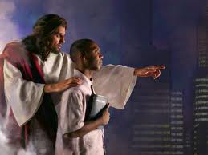

大使命
马太福音28:18-20
¹⁸ 耶稣进前来，对他们说: 天上地下所
有的权柄都赐给我了 。
¹⁹ 所 以, 们 要去 ， 使万民
作我的门徒， 奉父 子 、 圣灵的名
给他们施 洗( 或 作:给他
们施洗 ，归于父 、子 、圣灵的名。
²⁰ 我 所 吩 咐 你们 的 ， 都教训
他 们 遵 守 ， 我 就 常 与 你 们
同 在 ， 直 到 世 界 的 末 了。
Notes:
Christ has all authority but he extends some of it to us as people under his authority. It may appear that there are four commands here, but“make disciples” is the only command here. This happens by us also obeying the three participles: going, baptizing, and teaching.

Slide 57

你的品种是什么?

Slide 58

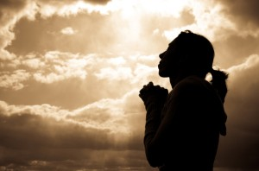
保罗说…
“不” 要 自以为公义
“是” 要 像基督 (3:7-16).
可是

Slide 59
菲 3:7-9 CNV
⁷ 然而以前对我有益的， 现在因着基督的缘故， 我都当作是有损的。 ⁸ 不但这样， 我也把万事当作是有损的， 因为我以认识我主基督耶稣为至宝。 为了他， 我把万事都抛弃了， 看作废物， 为了要得着基督。 ⁹ 并且得以在他里面， 不是有自己因律法而得的义， 而是有因信基督而得的义， 就是基于信心， 从 神而来的义.

Slide 60
菲 3:9-11 CNV
¹⁰ 使我认识基督和他复活的大能， 并且在他所受的苦上有分， 受他所受的死； ¹¹ 这样， 我也许可以从死人中复活。 ¹² 这并不是说我已经得着了， 已经完全了， 而是竭力追求， 好使我可以得着基督耶稣所以得着我的（“所以得着我的” 或译： “要我得着的”）

Slide 61
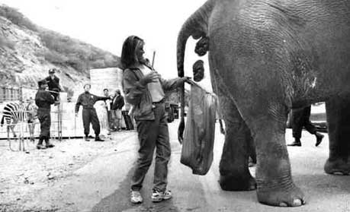
“废物” （CNV）?
“粪土” (CUVS)!

Slide 62

你 应该觉得什么是粪土呢?
(与认识基督做相比)

Slide 63
观察特别的词句
22
气氛
强调
"我是怎样以基督耶稣的心肠， 切切地想念你们众人， 这是 神可以为我作证的" (菲1:8)
"我决不撇下你， 也不离弃你"
(来13:5)
Oletta Wald, 《查经中发现的喜乐》

Slide 64
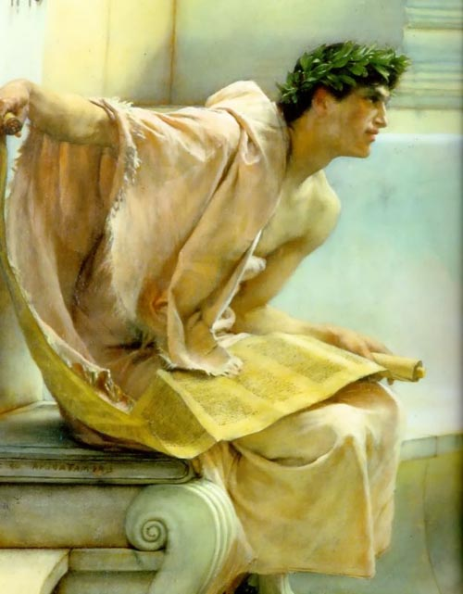
叛教
(加拉太书 1:6-7 CNV)
我很惊奇， 你们这么快就离开了藉着基督的恩呼召你们的那一位， 去归向别的福音。 ⁷ 其实那并不是另一个福音， 只是有些搅扰你们的人， 想把基督的福音改变。

Slide 65
叛教
(加拉太书 1:6-7 CNV)
但无论是我们， 或是从天上来的使者， 如果传给你们的和我们以前传给你们的福音不同， 他就该受咒诅。 ⁹ 我们已经说过， 现在我要再说， 如果有人传给你们的和你们以前所领受的福音不同， 他就该受咒诅。

Slide 66
观察特别的词句
22
文学体裁
启示录和书信
Oletta Wald, 《查经中发现的喜乐》

Slide 67

145
罗马书中的公义
神的公义，藉着在基督里因信称义–非借着律法
1–11章 | 12–16章
称义的解释 | 称义的应用
神学性 | 实用性
信什么 | 怎样表现
直向 | 橫向
与神的关系 | 与人的关系

Slide 68

启示录的关键
320
Points E, F, J, M
上帝
“耶稣基督的启示，就是神赐给他以示他的仆人的事情，必须尽快进行。他派遣他的使者，将他的仆人约翰，见证了上帝的话和对耶稣基督的见证，甚至说，他看到的所有“（1:1-2）。
天使
约翰
关键词：胜利
关键句：“写，因此，你所看到的，什么是现在，以后会发生什么”（1:19）
读者
(耶和华的仆人)

Slide 69
启示录
基督的主权在未来的胜利
主权是属于基督 |  |  | 主权在教会 | 主权在末日的事件
第 1 章 |  |  | 第 2–3 章 | 第 4–22 章
“你看到什么” (1:19a) |  |  | “现在是什么” (1:19b) | “以后会发生什么” (1:19c)
过去 |  |  | 现在 | 未来
基督揭露 |  |  | 教会揭露 | 完成揭露
上帝在地上 |  |  | 上帝的使者 在地上 | 从地狱在地上到天堂地上
审判官 |  |  | 任务 | 判决和奖励
主题 1:1-3 | 敬拜三位一体神 1:4-8 | 荣耀耶稣基督 1:9- 20 | 小亚细亚七教会: 以弗所、士每拿、别迦摩、推雅推喇、撒狄、非拉铁非、 老底嘉 | 苦难 4:1– 19:10 | 第二次来 19:11-21 | 千禧年 20 | 永恒的状态 21:1–22:5 | 终结的迫切性 22:6-21
A.D. 95
318

Slide 70
观察特别的词句
22
总体结构
“现在关于。。。”林前7：1
“现在关于。。。”8：1
“现在关于。。。”12：1
“现在关于。。。”15：1
Oletta Wald, 《查经中发现的喜乐》

Slide 71
The Wayward Local Church
任性的本地教会
报告
问题
分党
混乱
困难
关心
1-4
纪律
5-6
教导
7-16
敬拜
11-14
党派 1-2
婚姻 7
复活
15
肉欲 3-4
乱伦 5
偶像 8-10
捐款 16
淫乱
告状 6
以神学来解决教会问题
Notes:
71

Slide 72

圣经学习链接地址 biblestudydownloads.com
免费获得该讲解!
圣经学习
下载
圣经研读材料链接地址 biblestudydownloads.com
Notes:
The explanation for free!
Bible Study materials link address (top) translated by Michele Ang 15 Jan 2015
Bible study (bottom)

